Slide 1
Les 9: meten en meetkunde in de tuin
In deze les gaan we kijken naar berekeningen in de tuin.
Hoe je de oppervlakte van het gazon kan berekenen als er een zandbak of vijver is.
Doel van deze les:
Rekenen met pi
Het kunnen berekenen van de omtrek/oppervlakte en inhoud van een cilindervorm (vijver/zwembad) en vierkant (zandbak)
worteltrekken (4 gelijke zijdes uit kunnen rekenen als je de oppervlakte weet)
Voorbeeldexamenopgaven kunnen maken waarbij je deze berekeningen nodig hebt.
Voor wortel berekeningen gebruik je de knop op je rekenmachine.
Als de oppervlakte van een zandbak 6,25m2 is dan is de lengte of breedte van de zandbak V 6,25 = 2,5

Slide 2
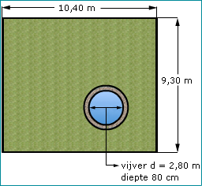
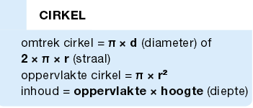
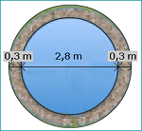
Wat is de omtrek van de tuin?
Wat is de totale oppervlakte van de tuin?
Wat is de oppervlakte van het gras? Onder de vijver en het grind ligt GEEN gras.
Hoe bereken je de totale oppervlakte van de vijver met grindrand?

Slide 3
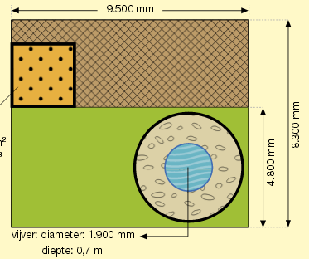
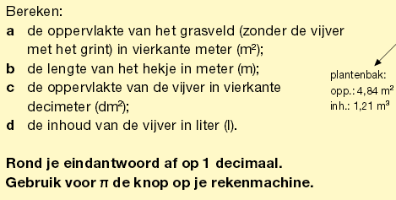
Voorbeeldsom les 9
Hiernaast zie je de plattegrond van een nieuwe tuin.
Om de vijver komt een rand grind van 1 meter breed.
Langs de buitenrand van het grind komt een hekje.
Hoe bereken je de oppervlakte van het bruine terras zonder de plantenbak?
Oppervlakte plantenbak = 4,84m²
inhoud plantenbak = 1,21m³

Slide 4
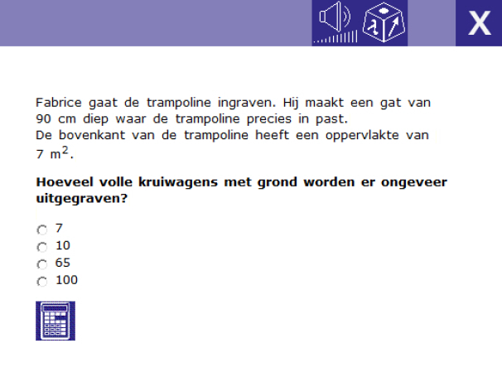
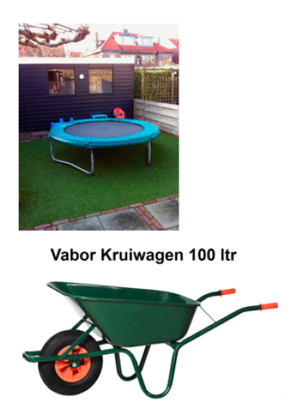

Slide 5
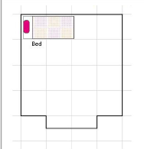
Je hebt een schets van je slaapkamer op ruitjespapier gemaakt. Wat is ongeveer de oppervlakte van je slaapkamer?
A: 4 meter
B 8 meter
C: 13 meter
D: 17 meter
Notes:
Antwoord D een bed is ongeveer 2 meter lang dus 1 vakje is in werkelijkheid 1 meter
4 x 4 = 16 dus 17 m2

Slide 6
Voor de toets
les 1: eifeltoren
Les 2: vliegreis met tijdsverschil
Les 3: omtrek oppervlakte en inhoud van een zwembad
omtrek oppervlakte in houd van een aquarium
(hoeveel liter kan er in?)
Les 4: gemiddelde snelheid in m/s
Les 6: zie onder.
Les 7: hoeveel vitamine tabletten je moet bestellen voor je 2 honden
Les 8: tegels en verf voor je badkamer
Les 9: tuin met zandbak en vijver
. In de vakantie vaar je met de boot van je ouders van Stavoren naar Enkhuizen. Je vertrekt om 15:30.
Afstand van Stavoren naar Enkhuizen | 12 zeemijl
1 zeemijl | 1852 meter
Wat moet je gemiddelde snelheid per uur zijn als je om 19:30 in Enkhuizen aan wilt komen?
….km/u

Slide 7
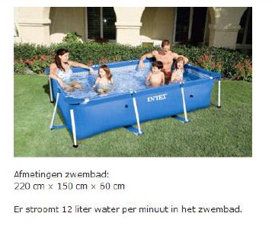
Examenopgave 2015-2016
Notes:
Antwoord 110 minuten

Slide 8
Voorbeeld examenvraag.
De volgende vraag over de tegels in een badkamer is ook toe te passen als het gaat om tegels in een tuin.

Slide 9
Notes:
2 mogelijkheden: 1: de oppervlakte van de badkamer berekenen (lx b) en de oppervlakte van het tegelpatroon hierdoor delen (45 cm x 30 cm)
DENK EROM het ene is in MM het andere in CM dus gelijkmaken. Dan neem ik 4/6 deel van het totaal aantal tegels. (want het totaal is 6/6)

